Slide 1
오늘 뭐 먹지 ?
[신한 DS] 금융SW 아카데미_개인 프로젝트_전운종

Slide 2
Introduction
우리가 먹는 것이 곧 우리 자신이 된다.
- 히포크라테스

Slide 3
목 차
01
02
개발 목적 및 환경
03
04
테이블 구조
구동 결과
코드 및 개선 사항

Slide 4
01
개발 목적 및 환경

Slide 5
개발 목적
① 오라클 DB 문법을 기반으로 데이터베이스를 생성한다.
② 자바와 데이터베이스를 연결하여 JDBC를 구축한다.
③ 식당 추천 프로그램을 MVC 패턴으로 구현한다.

Slide 6
개발 환경
① 사용 언어 : JAVA-17
② 사용 툴 : Visual Studio Code

Slide 7
02
시스템 및 테이블 구조

Slide 8
시스템 구조
메인 메뉴
서브 메뉴
식당 전체 조회
프로그램 시작
랜덤 식당 추천
식당 데이터 검색
식당 데이터 입력
식당 조건 검색
프로그램 종료
식당 데이터 수정
C R U D
식당 데이터 삭제

Slide 9
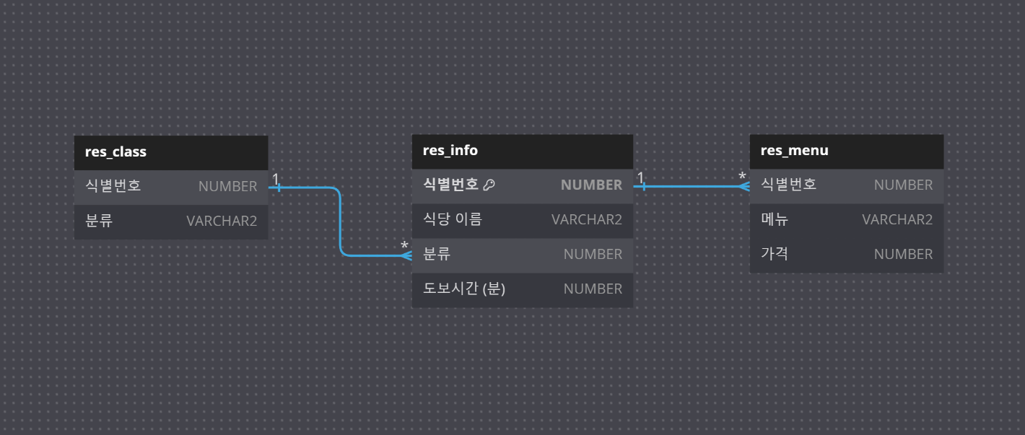
테이블 구조

Slide 10
03
구동 결과

Slide 11
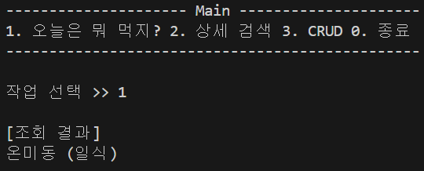
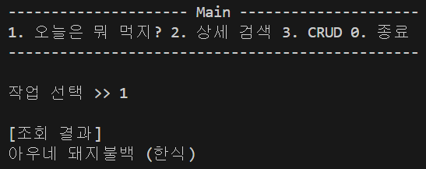
구동 결과
현재 시간을 시드 값으로 랜덤 숫자를 생성하여
저장되어 있는 식당 데이터 중 1개를 랜덤으로 선택

Slide 12
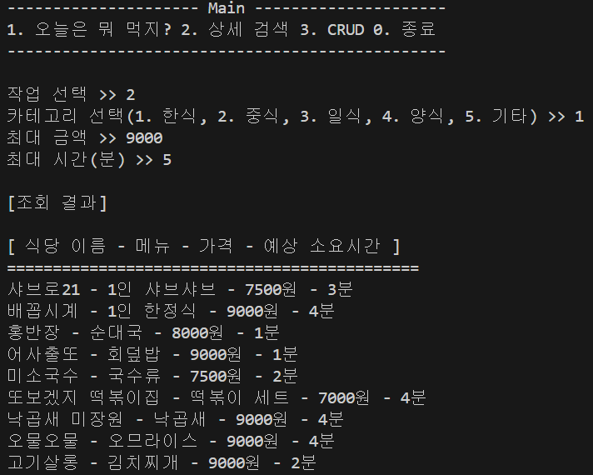
구동 결과
먹고 싶은 “카테고리”
낼 수 있는 “금액”
쓸 수 있는 “시간”
입력하면 조건에 맞는
식당을 나열

Slide 13
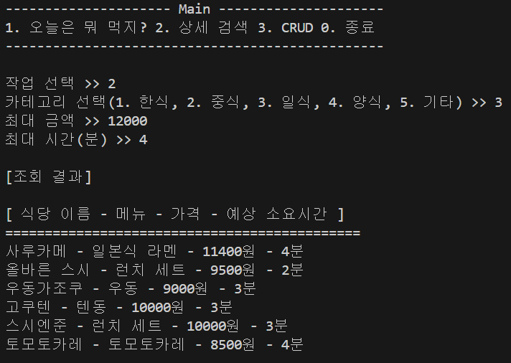
구동 결과

Slide 14
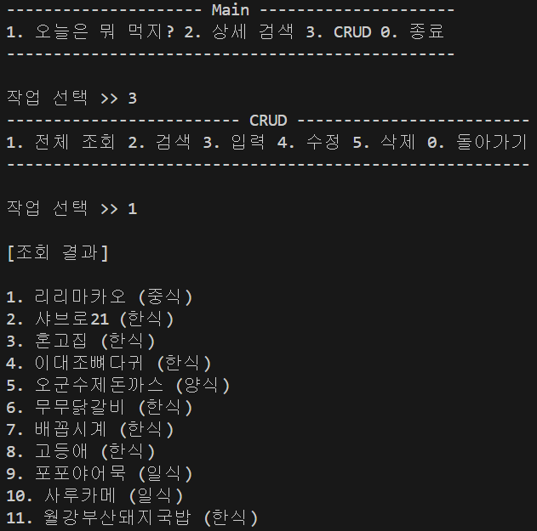
구동 결과
테이블에 저장되어 있는
식당 전체 조회 및 출력

Slide 15
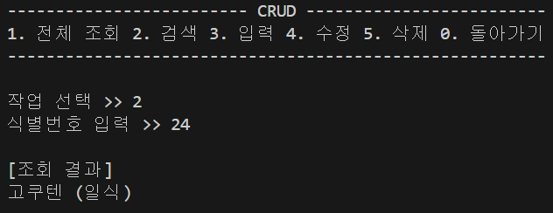
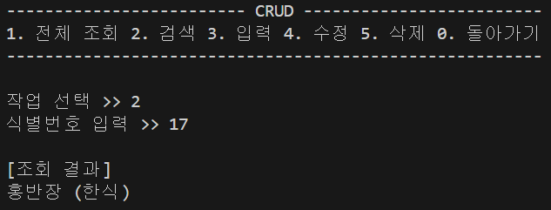
구동 결과
식별번호를 입력하여
저장되어 있는 식당 데이터 검색

Slide 16
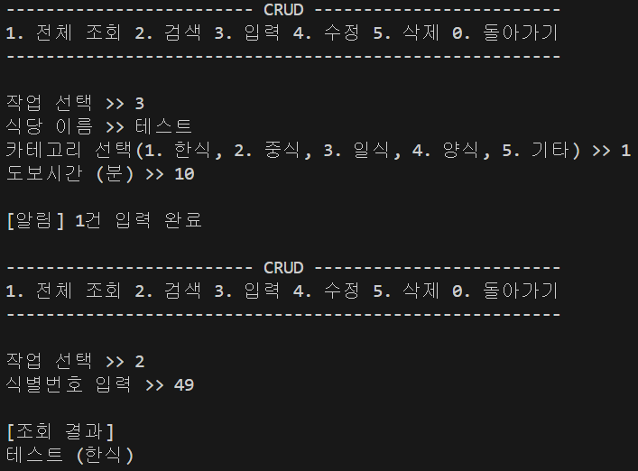
구동 결과
식당 데이터 입력
식별번호는 매 입력
시도마다 초기화
(기존 식별번호 + 1)

Slide 17
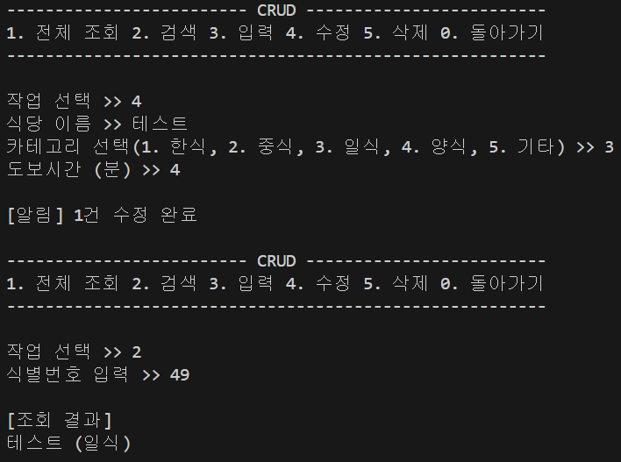
구동 결과
식당 데이터 수정
식당 이름 입력하여
식당 정보 수정

Slide 18
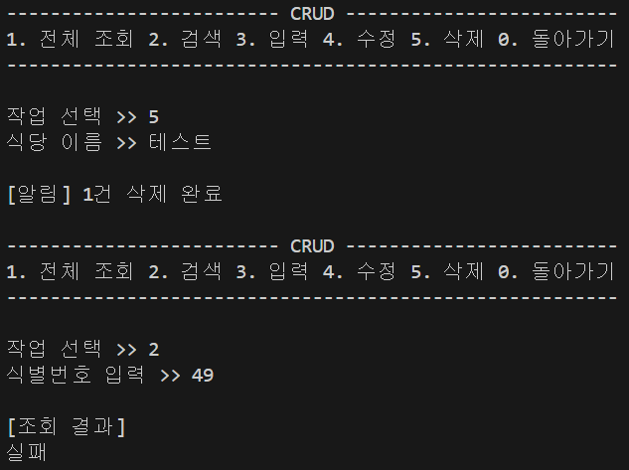
구동 결과
식당 데이터 삭제
식별번호는 매 입력
시도마다 초기화
(기존 식별번호 + 1)

Slide 19
04
코드 및 개선 사항

Slide 20
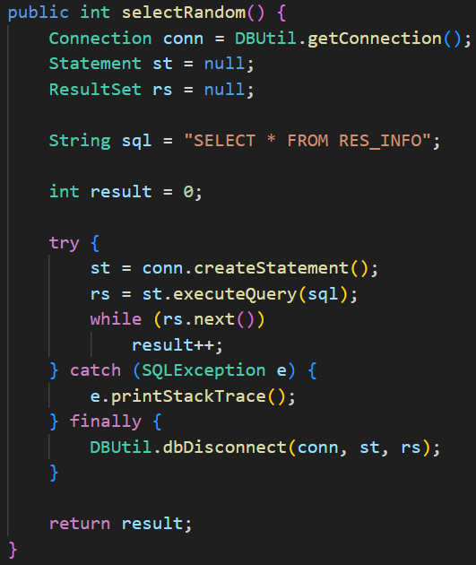
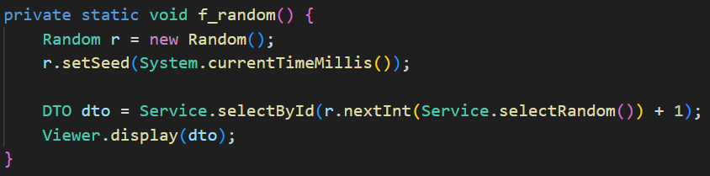
소스 코드
테이블 데이터 개수를
최대값으로 설정
현재 시간을 시드 값으로
랜덤 숫자를 생성

Slide 21
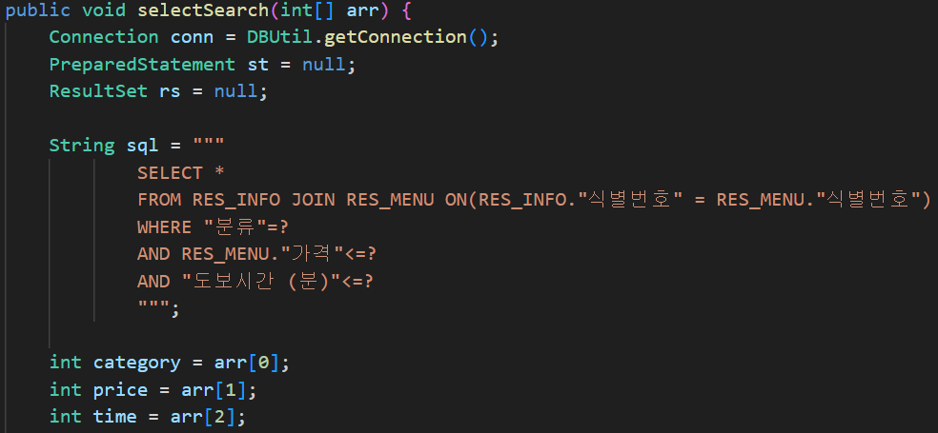
소스 코드
입력한 조건 값을 배열로 저장하여
조건에 만족하는 결과만 조회

Slide 22
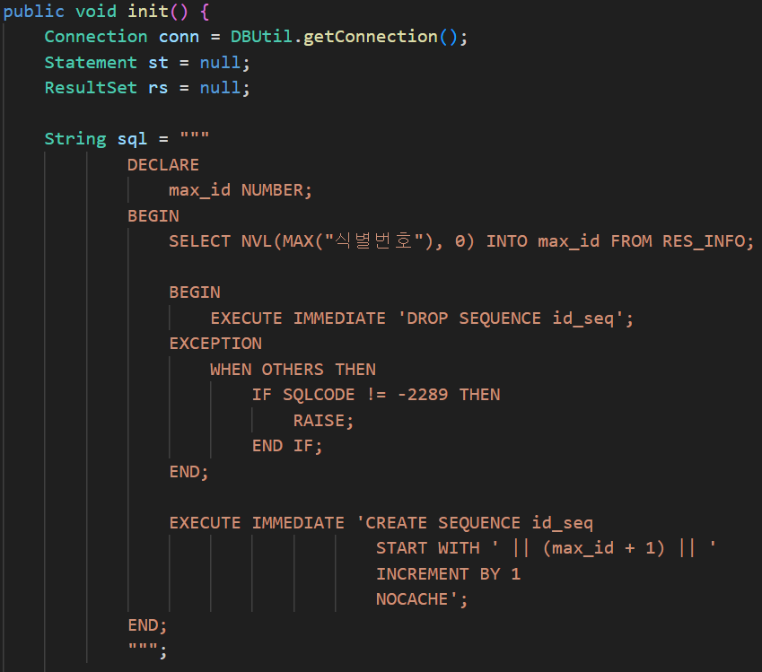
소스 코드
식별번호 자동 부여를
위한 시퀀스 생성
데이터 입력, 삭제
시도마다
시작 위치 초기화

Slide 23
개선 사항
① 식당 절대 위치 데이터 추가
② 접속 위치에 대한 예상 소요시간 계산 및 조회
③ 자연어 입력 처리 지원

Slide 24
Thanks!
# 데이터 출처
1층 복도 게시판

